Slide 1
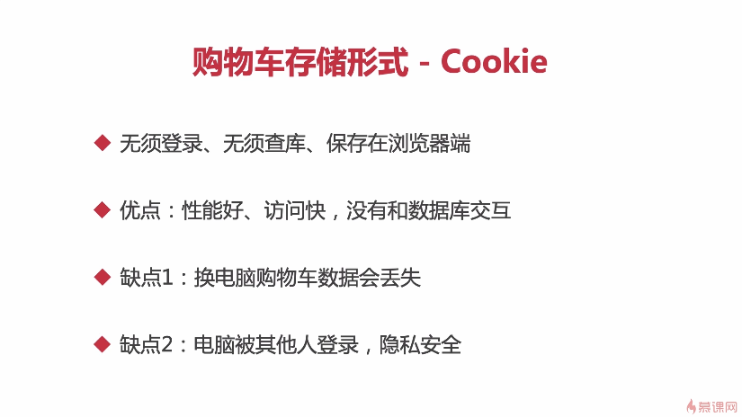
放cookie里，我觉得这个可以做起来玩，但是不科学。
我觉得购物车里的商品肯定要入库的

Slide 2
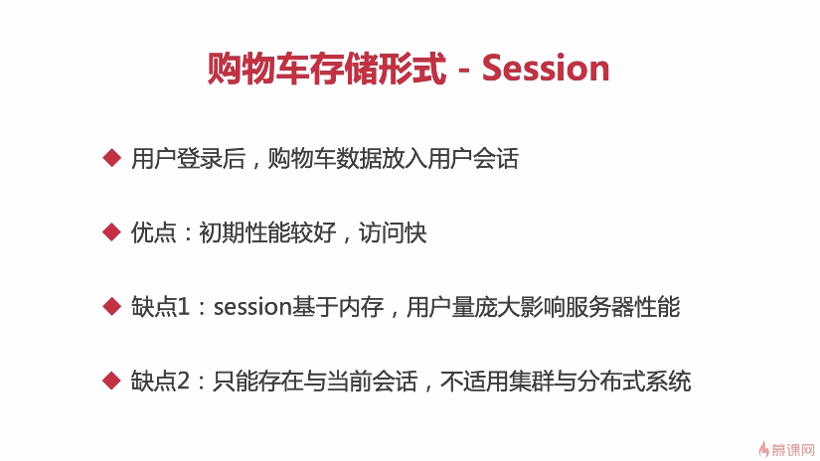
有状态的session是不会采用的，有状态的session只适合单服务器

Slide 3
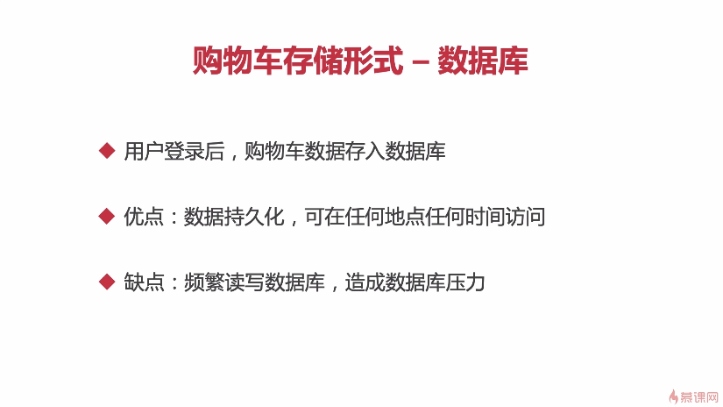

Slide 4
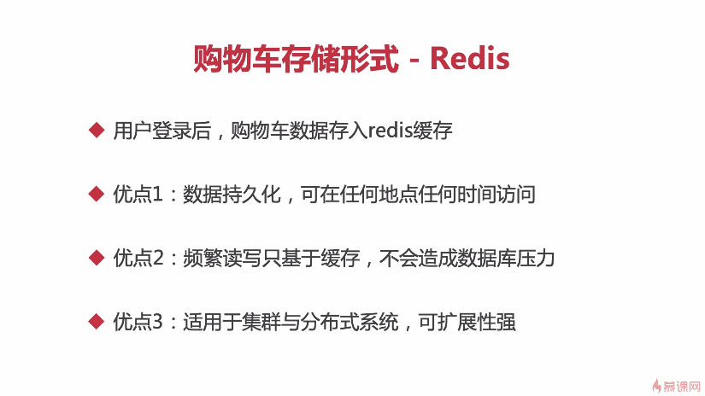
Redis：分布式的缓存中间介
把数据持久化到磁盘

Slide 5
我们购物车存储形式：cookie + redis

